Slide 1
СЛАБОЕ ЗВЕНО
Школа молодого профсоюзного лидера
Интеллектуальная игра
ООО «ЛУКОЙЛ-ПЕРМЬ»
Шабунина Елизавета
Конев Константин
г. Пермь 2026

Slide 2

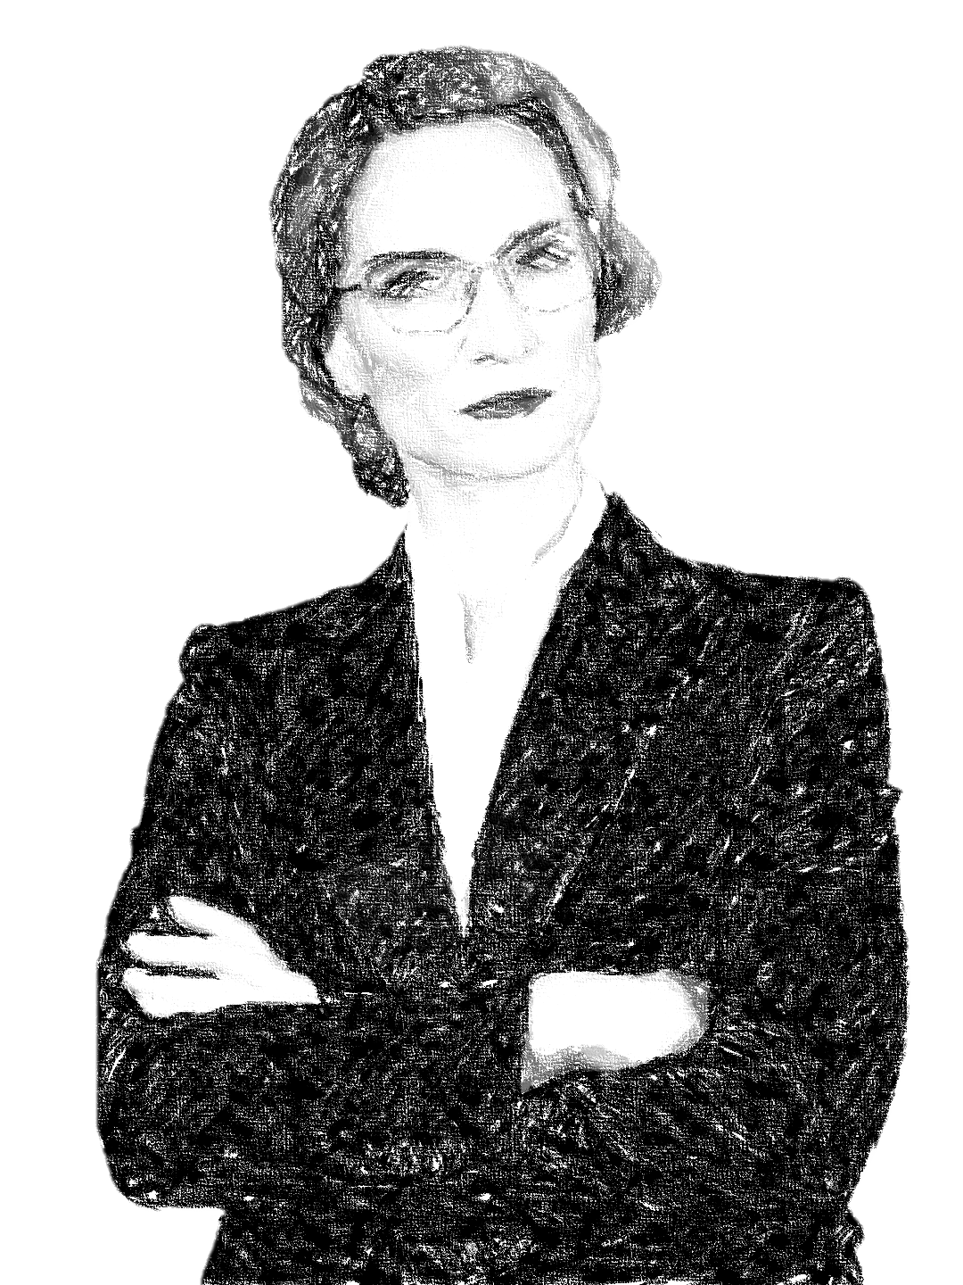
Почему это важно?
1
.
Снижение вовлеченности сотрудников
2
Недостаток неформального общения
.
3
.
Разрыв между поколениями
4
.
Низкий интерес к профсоюзной активности
Наше решение:
Нужен современный вовлекающий формат

Slide 3

Формат мероприятия
СЛАБОЕ ЗВЕНО
Интеллектуальная игра по типу телепередачи «Слабое звено»
Несколько раундов в туре
Вопросы разной сложности
Выбывание участников
Финальный победитель
Главное:
Не будь слабым звеном!

Slide 4
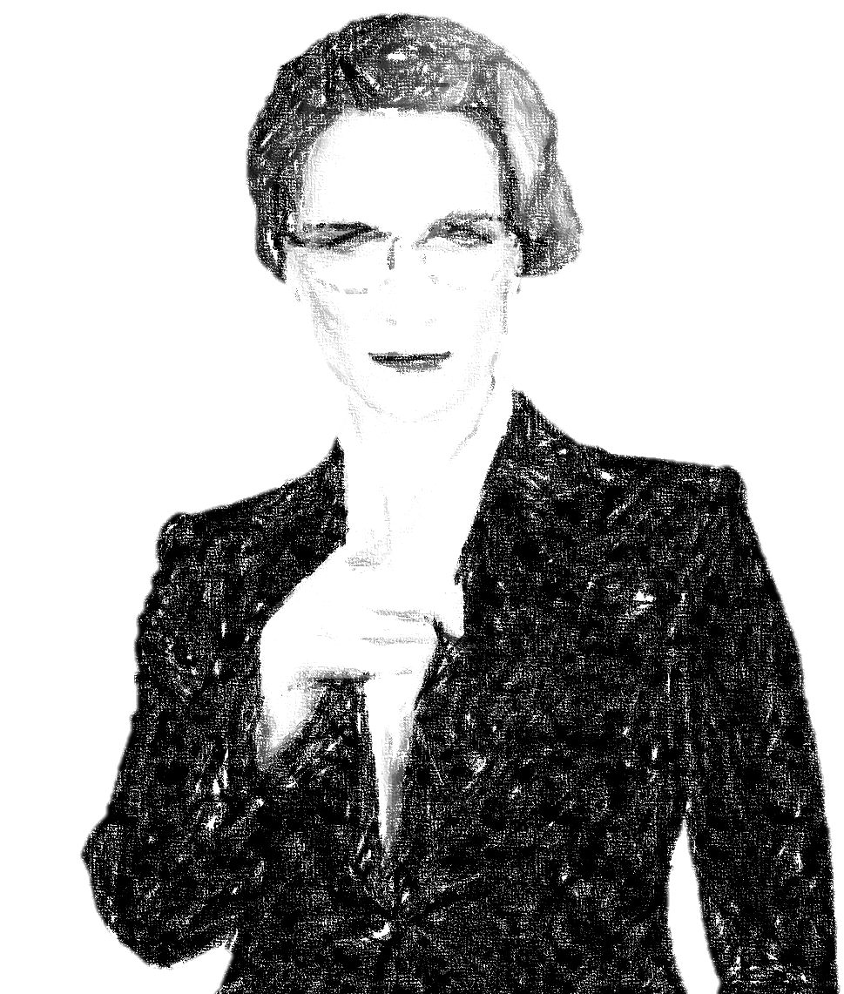
Участники проекта
Организация серии интеллектуальных игр для повышения вовлеченности сотрудников, развития командного взаимодействия и укрепления корпоративной культуры
ЦЕЛЬ
Задачи:
Провести три отборочных раунда;
Определить победителей;
Организовать суперфинал;
Объединить разные категории сотрудников.
Молодые специалисты;
Молодые работники;
Совет ветеранов.

Slide 5
Какой план действий?
1ТУР
3 ТУР
Молодые специалисты
Совет ветеранов
Февраль-март
Июль-август
2 ТУР
4 ТУР
Молодые работники
Суперфинал
Апрель-май
Октябрь-ноябрь

Slide 6
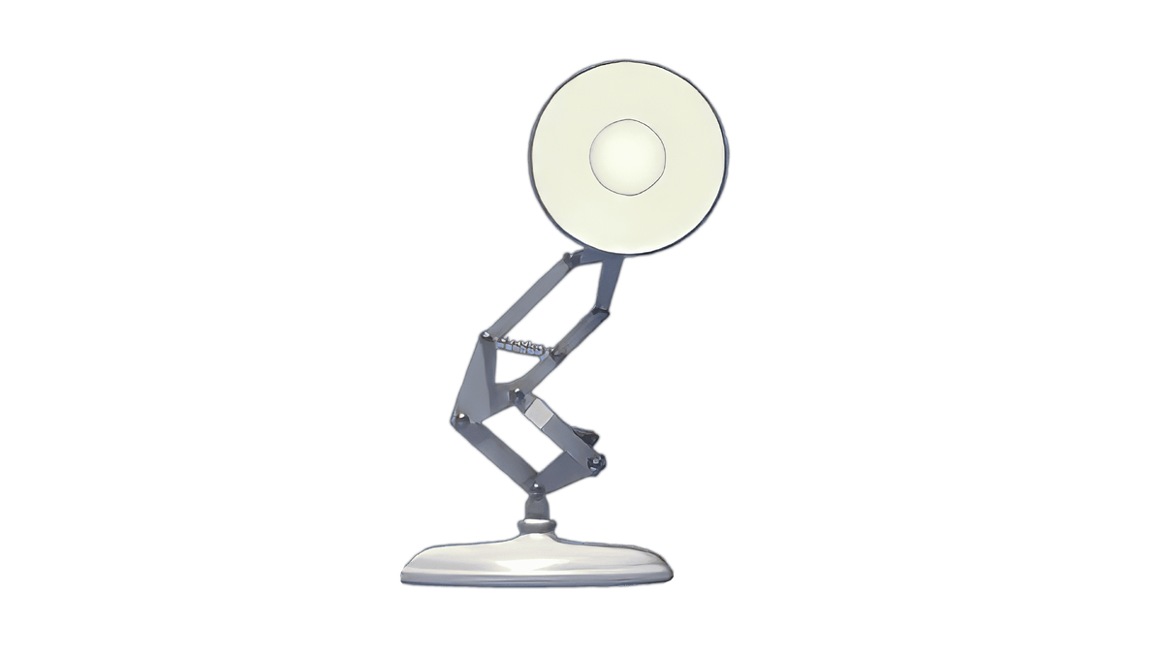
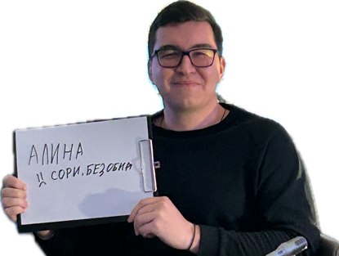




Смета проекта
Статья затрат | Сумма, тыс. руб.
Призовой фонд (сертификаты OZON) | 50
Оборудование для создания атмосферы (лампы, удлинитель) | 10
Ресурсы не требующие затрат
Афиша, диплом;
презентация;
сценарий;
аудитория.

Slide 7
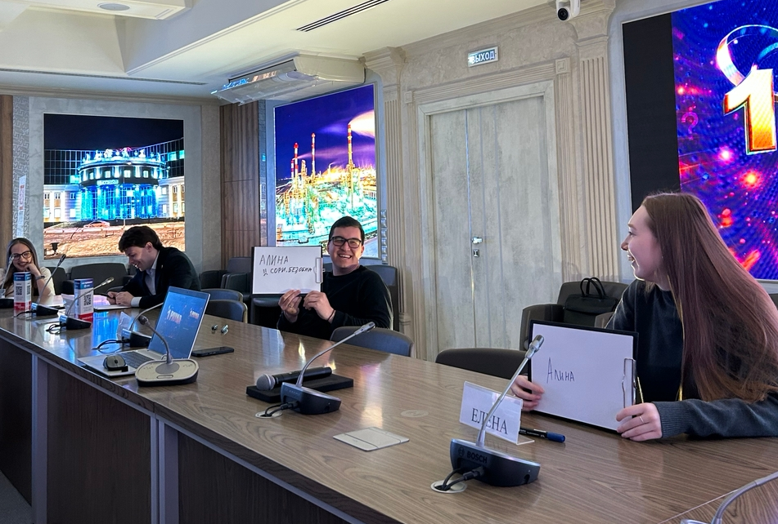
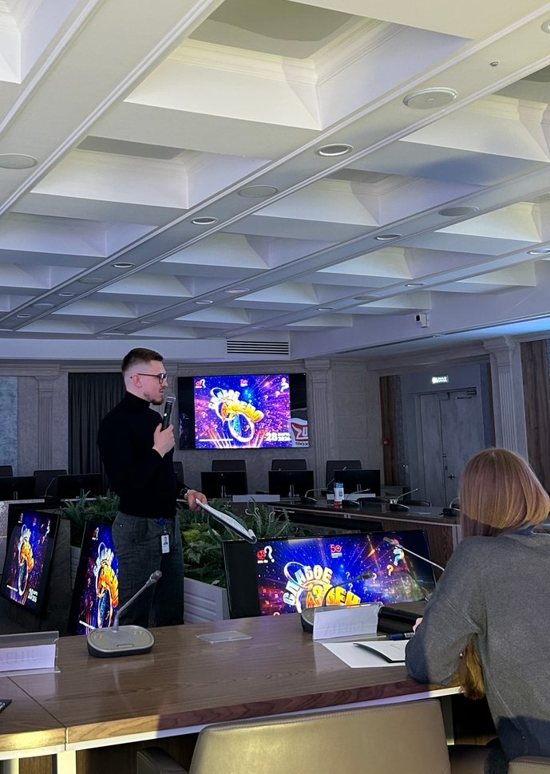
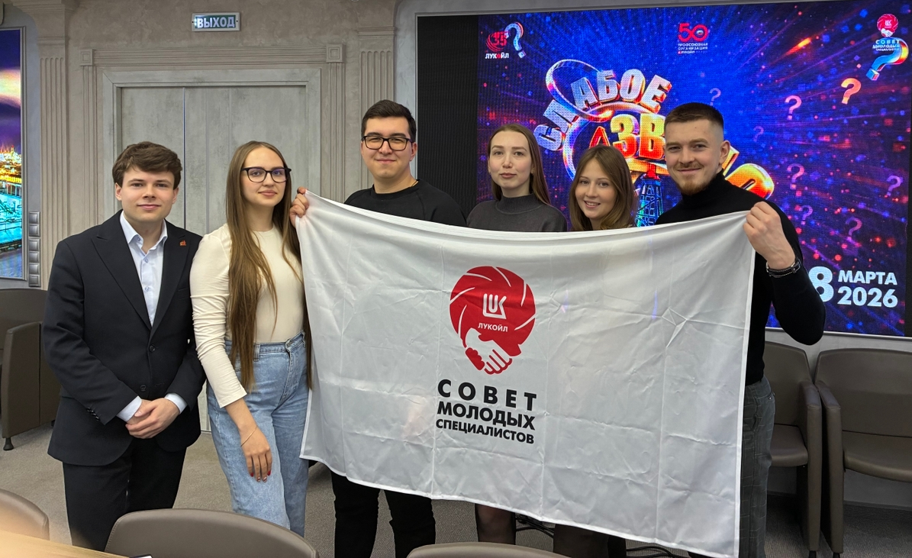
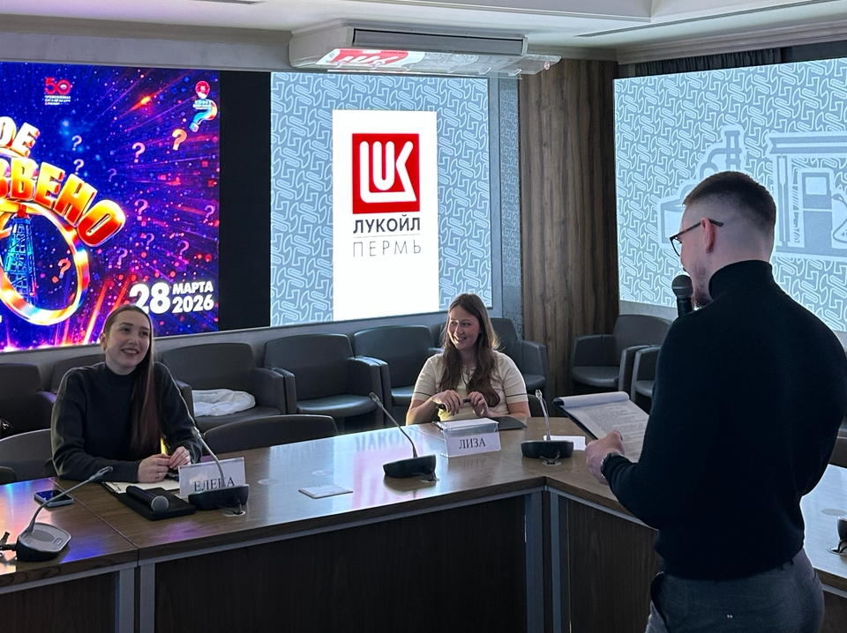
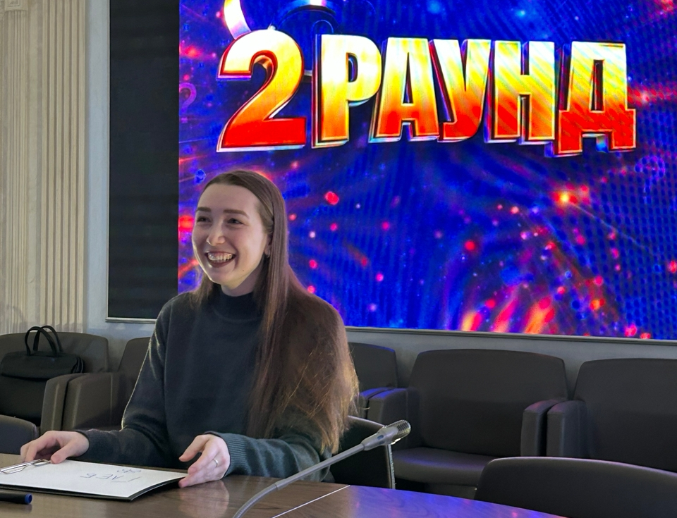
1 тур «Молодые специалисты»

Slide 8
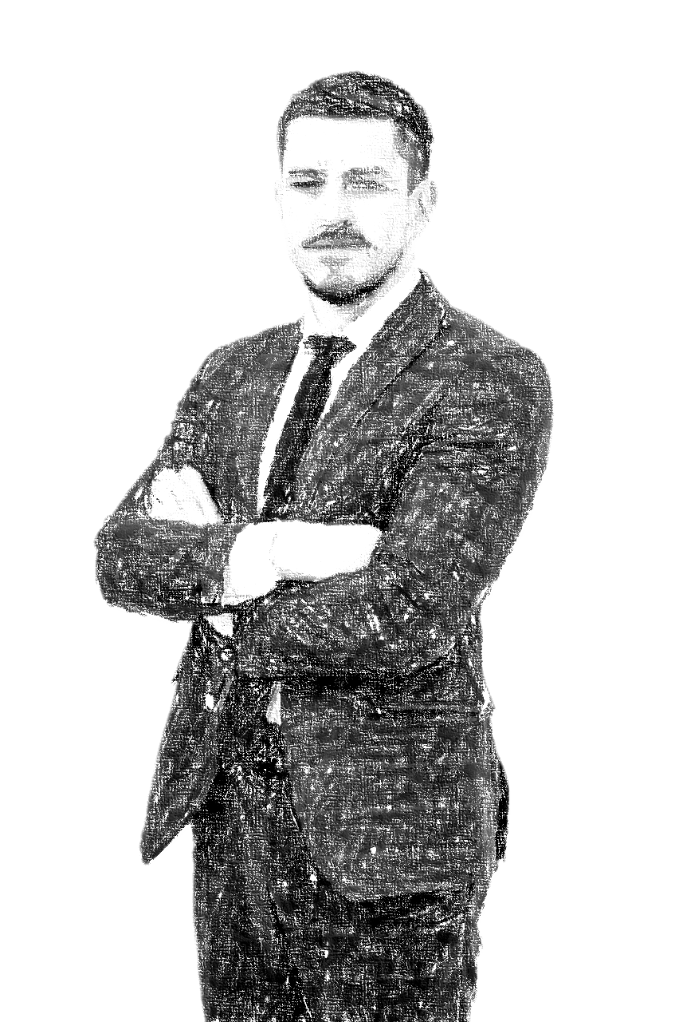

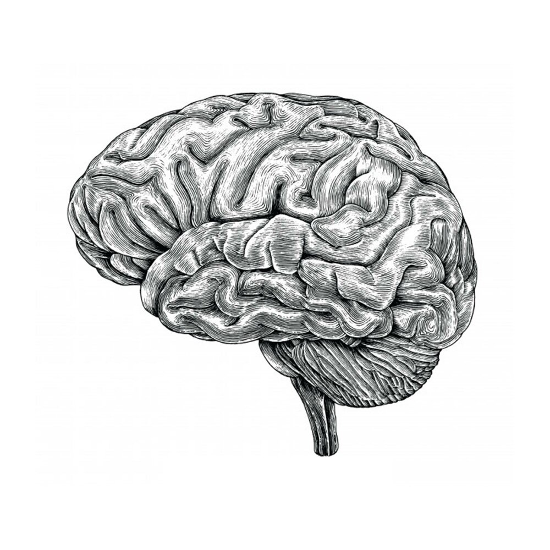
Итоги на данном этапе проекта
Проект запущен
Проведен 1 тур
Получена обратная связь
Корректировка проведения игры согласно обратной связи
Подготовка к следующему туру
-В чьей голове всего одна извилина и та - прямая?
Узнаем в следующем раунде!

Slide 9
СПАСИБО ЗА ВНИМАНИЕ
Школа молодого профсоюзного лидера
ООО «ЛУКОЙЛ-ПЕРМЬ»
Шабунина Елизавета
Конев Константин
г. Пермь 2026

